Slide 1
Администрация города Березники
Отчет о результатах деятельности
управления благоустройства
за 2021 год
31 января 2022 г.

Slide 2
 | Благоустройство городских территорий (млн. руб.) |  | Совершенствование и развитие сети автомобильных дорог (млн. руб.) |  | Создание благоприятной экологической обстановки (млн. руб.) |  | Обеспечение реализации программы (млн. руб.) |  | Всего
 | план | факт | план | факт | план | факт | план | факт | план | факт
2020 | 271,7 | 232,7 | 1135,7 | 915,8 | 16,1 | 6,9 | 31,3 | 31,0 | 1454,7 | 1186,4
2021 | 167,3 | 149,1 | 781,5 | 601,1 | 36,9 | 22,5 | 33,2 | 32,8 | 1019,0 | 805,4

Slide 3
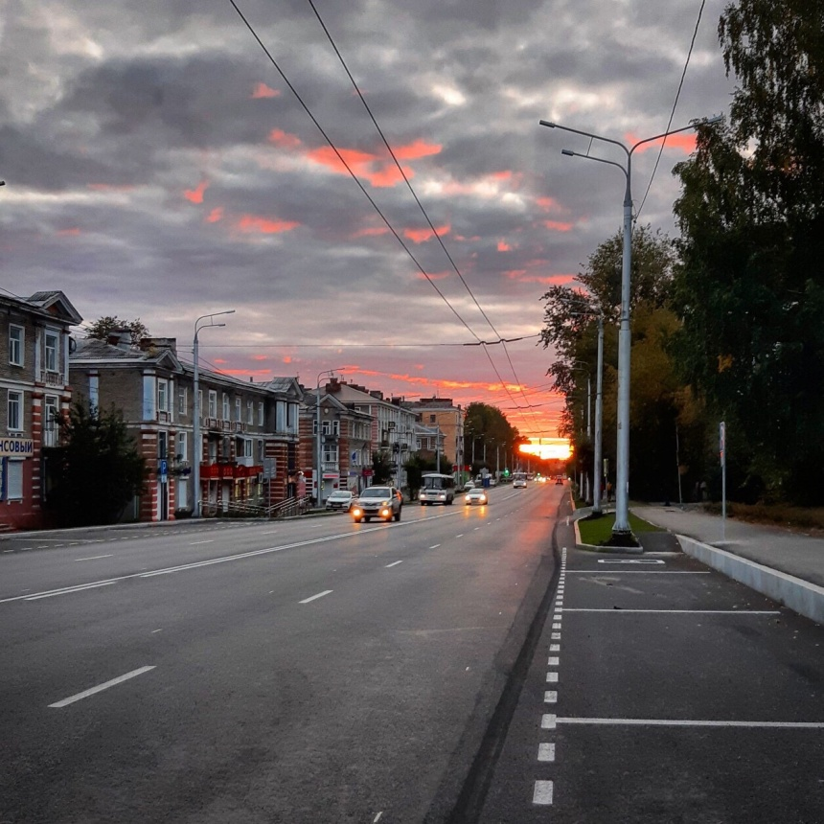
Показатели и финансовое обеспечение подпрограммы «Совершенствование и развитие сети автомобильных дорог» муниципальной программы «Комплексное благоустройство территории»
58,4
60,7
58,4
60,7
Наименование мероприятия, выполняемых на автодорогах | 2020 г, млн. руб. |  | 2021 г, млн. руб.
 | план | факт | план | факт
Ремонт | 181,4 | 144,3 | 111,9 | 95,6
Капитальный ремонт | 140,3 | 71,1 | 145,6 | 78,9
Строительство | 47,9 | 47,9 | 180,2 | 85,0
Реконструкция | 330,6 | 323,3 | 0,8 | 0,0
ИТОГО | 700,2 | 586,6 | 438,5 | 259,5
Доля автомобильных дорог соответствующих нормативным требованиям, % |  | 58,4 | 60,7

Slide 4
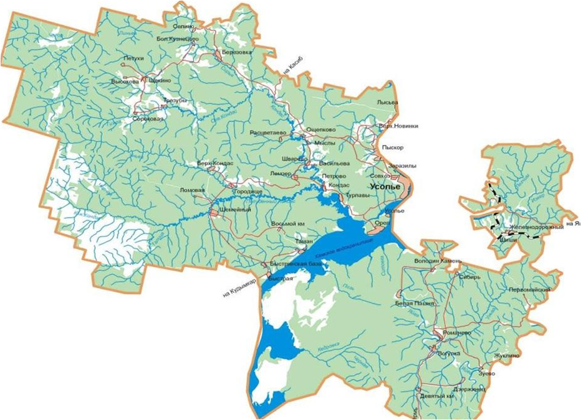
Содержание автомобильных дорог на территории Муниципального образования «город Березники»
Объекты на содержании МБУ "Спецавтохозяйство г.Березники"
№ п/п | Объекты | Объемы
1 | Автомобильные дороги (км) | 784,4
2 | Остановки общественного транспорта (шт.) | 182
3 | Светофорные объекты (шт.) | 54
4 | Дорожные знаки (шт.) | 9 921
5 | Пешеходные ограждения (км) | 22,6
6 | Мостовые сооружения (шт.) | 33
7 | Наружное освещение (км) | 491,5
8 | Ливневая канализация (км) | 9,2
Мероприятие | 2020 г. |  |  | 2021 г.
 | млн. руб. |  | ед. | млн. руб. |  | ед.
 | план | факт |  | план | факт
Приобретение коммунальной техники и навесного оборудования | 32,98 | 32,98 | 7 |  |  | 1
Приобретение автогидроподъемника | - | - |  | 5,2 |  | 1
Итого за 2 года | - | - |  |  |  | 9
Финансовое обеспечение выполнение работ по содержанию | 317,7 | 317,7 |  | 334,3 | 334,2

Slide 5
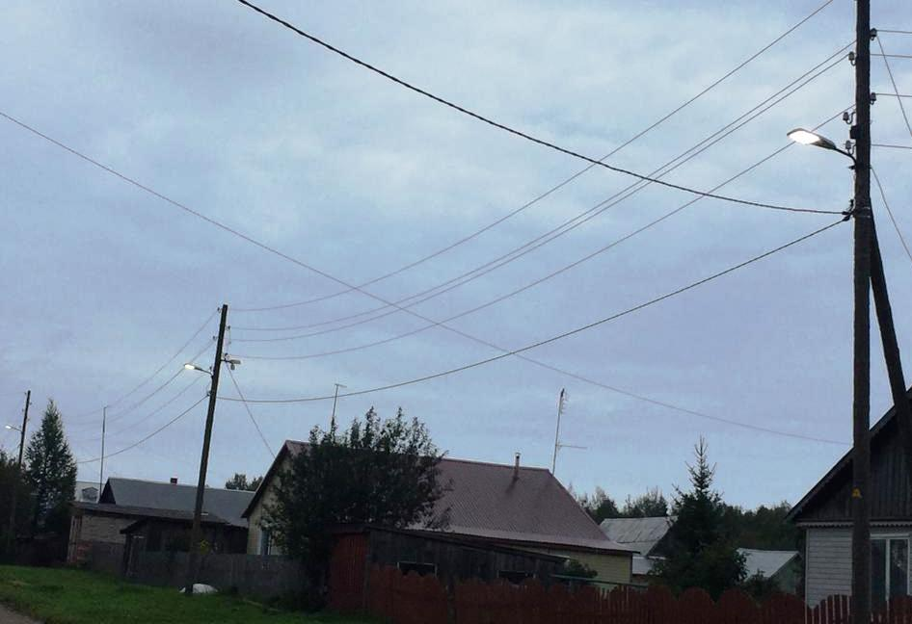
Показатели и финансовое обеспечение подпрограммы «Благоустройство городских территорий» муниципальной программы «Комплексное благоустройство территории»
Развитие системы сетей наружного освещения
Мероприятие | 2020 год |  |  | 2021 год
Развитие системы сетей наружного освещения: | план | факт | км | план | факт | км
развитие преобразованных муниципальных образований 50/50% | 12,4 | 12,1 | 10,7 | 9,9 | 9,9 | 14,7
реализация мероприятий направленных на комплексное развитие сельских территорий 75/25 % | 0,6 | 0,6 | 1 | 1,2 | 1,2 | 2
Доля восстановительных сетей наружного освещения % от необходимой протяженности |  |  | 64 |  |  | 68

Slide 6
2020 год
Объект благоустройства | Площадь благоустройства, (га) |  | Финансирование, (тыс.руб.)
 | план | факт | план | факт
городской парк | 1,8 | 1,8 | 8170,0 | 8170,0
сквер в м/р "Любимов" | 2,9 | 2,9 | 75315,8 | 70246,4
Всего | 4,7 | 4,7 | 83485,8 | 78416,4
 | 2021 год
Объект благоустройства | Площадь благоустройства, (га) |  | Финансирование, (тыс. руб.)
 | план | факт | план | факт
городской парк | 2,6 | 2,6 | 43146,8 | 36948,3
площадь Романово* | 0,6 | 0,6 | 5737,8 | 5737,8
Всего | 3,2 | 3,2 | 48884,6 | 42686,1
* Благотворительный гранд ООО «ЛУКОЙЛ-Пермь» 10 млн. руб.

Slide 7
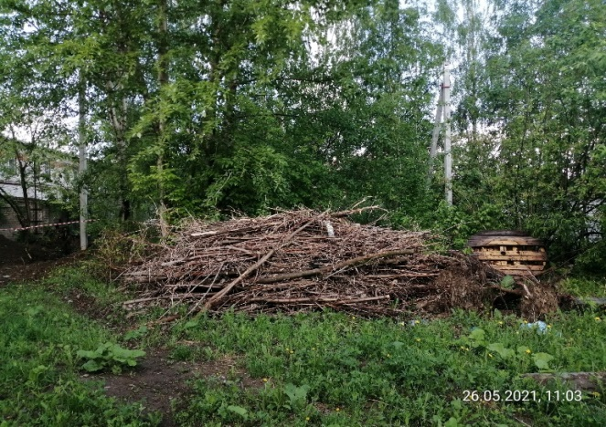
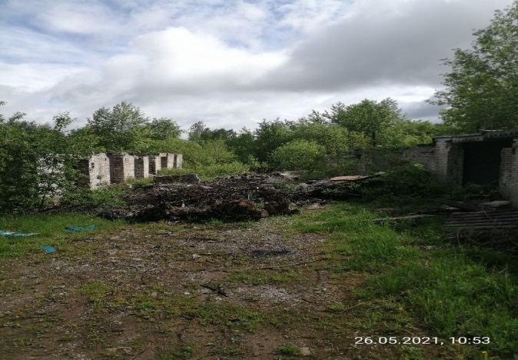
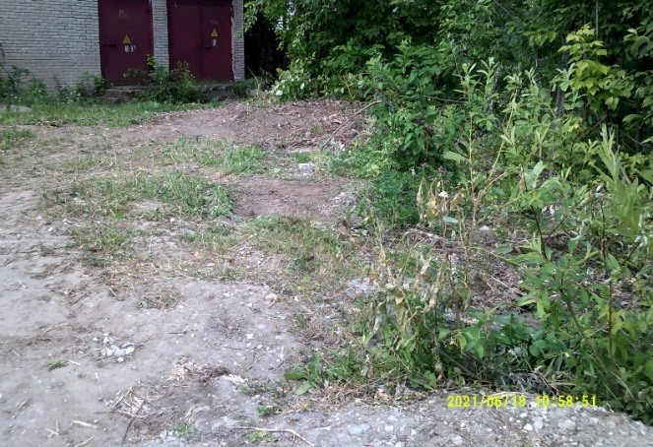
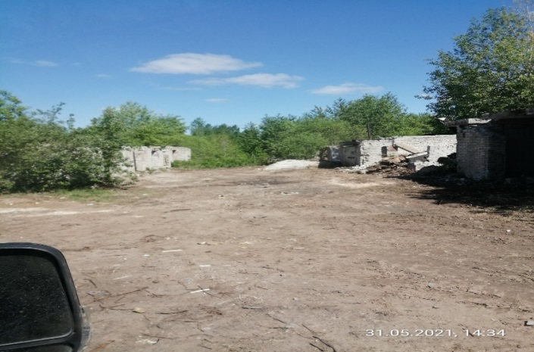
Подпрограмма «Создание благоприятной экологической обстановки» Мероприятие «Проведение санитарно-профилактических мероприятий»
до
Наименование | 2020 год |  | 2021 год
 | план | факт | план | факт
Площадь городских территорий, освобождаемых от несанкционированных свалок (м2) | 760 | 10741,5 | 2166,0 | 1646,0
Количество бытовых отходов, вывезенных при ликвидации несанкционированных свалок (тонн) | 1200 | 261,96 | 1131,8 | 1134,0
Стоимость выполненных работ (тыс. руб.) | 747,2 | 747,2 | 894,5 | 881,9
после

Slide 8
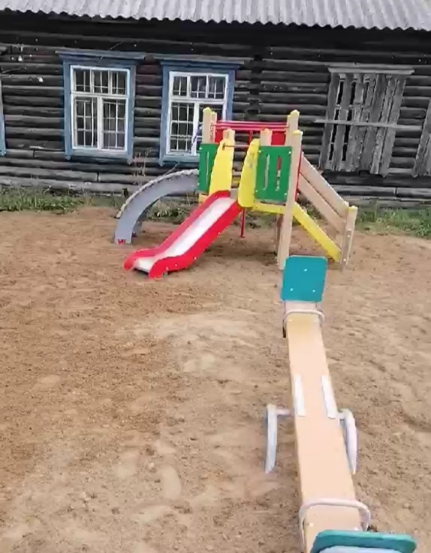
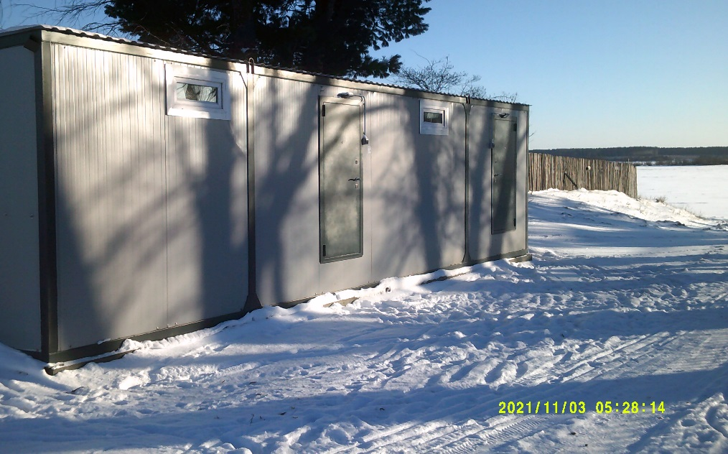
Подпрограмма «Благоустройство городских территорий»
Мероприятие по организация зон отдыха за счет средств местного бюджета.
Детские площадки
с. Березовка,
с. Пыскор
п. Вогулка
с. Пыскор (площадка ГТО)
Общая стоимость работ 2,2 млн. рублей.
с. Пыскор (площадка ГТО)
п.Вогулка
Мероприятие по созданию объектов туристской сервисной и обеспечивающей инфраструктуры»
Наименование | Факт, тыс. руб.
 | МБ | КБ | Всего
Приобретение и установка туалетных модулей | 747,9 | 2 243,7 | 2 991,6

Slide 9
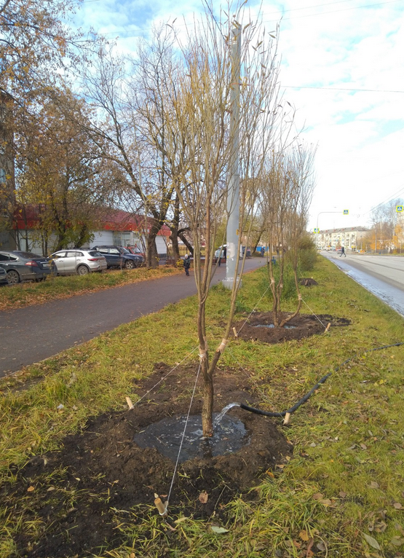
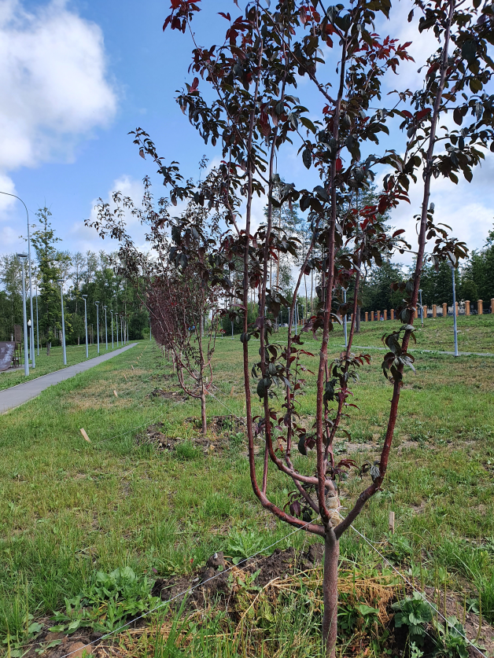
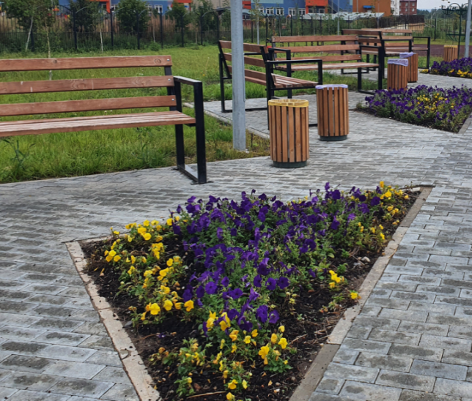
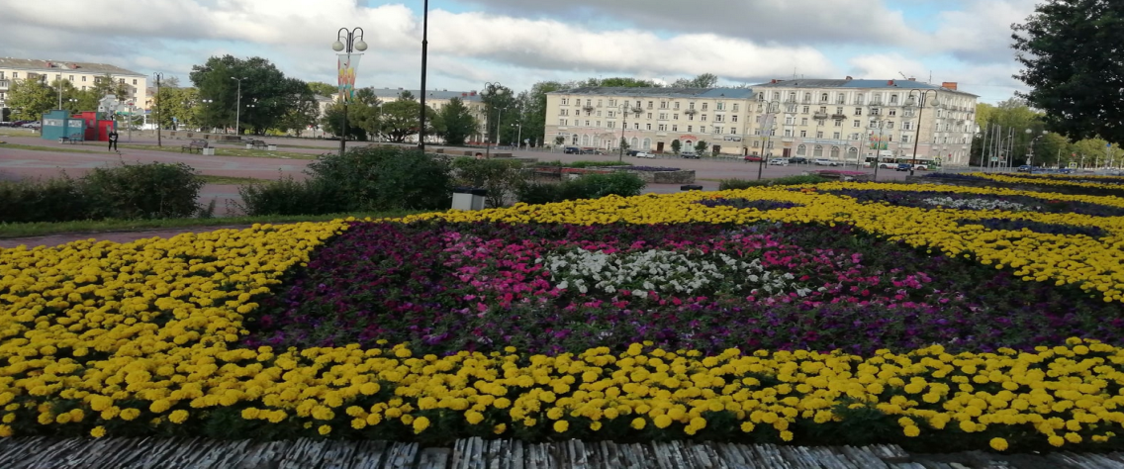
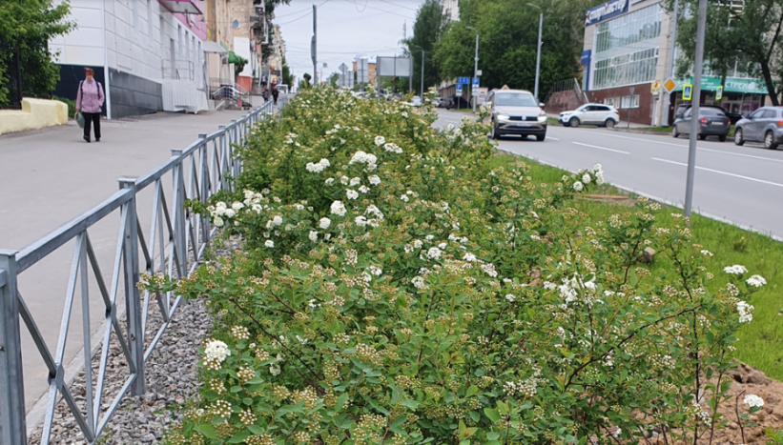
Озеленение города
Подпрограмма «Благоустройство городских территорий»
Мероприятия | Показатели
 | 2020 | 2021
Устройство цветников, конструкций вертикального озеленения | 4821,7 | 4871,33
Посадка деревьев | 360 | 877
Посадка кустарников | 270 | 1854
Удаление деревьев | 70 | 146

Slide 10
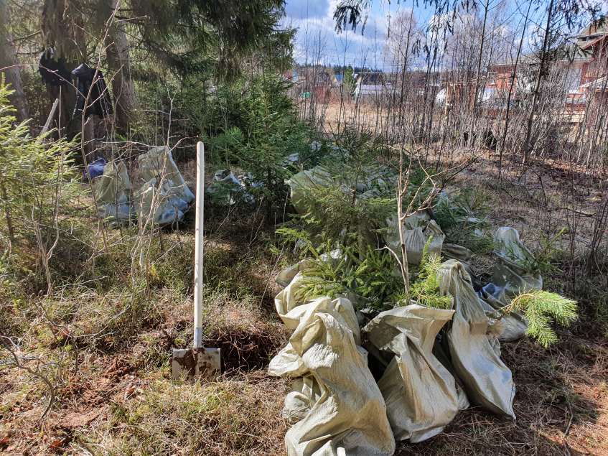
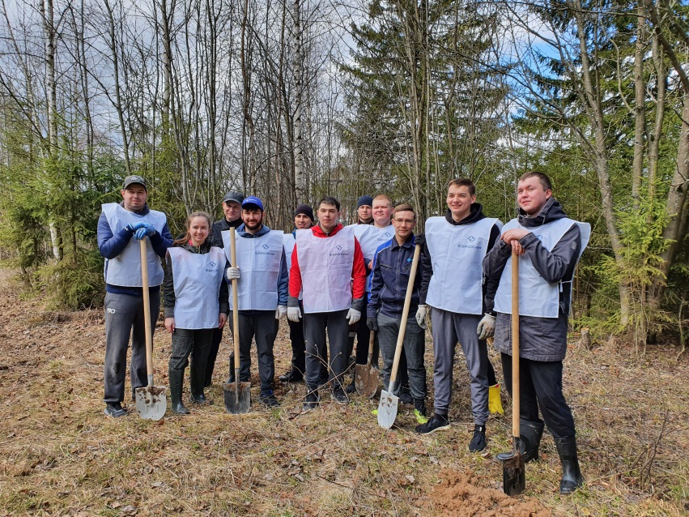
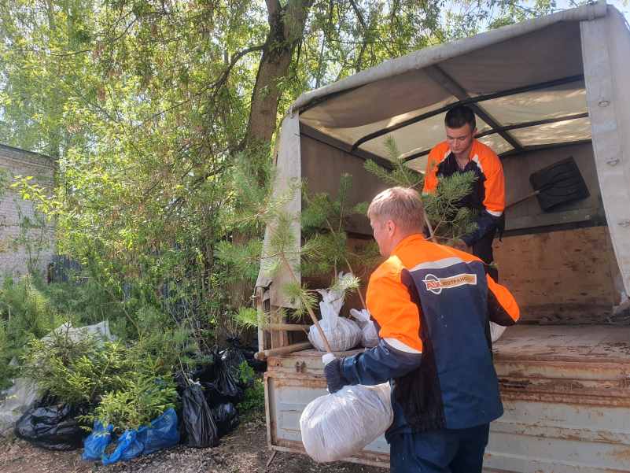
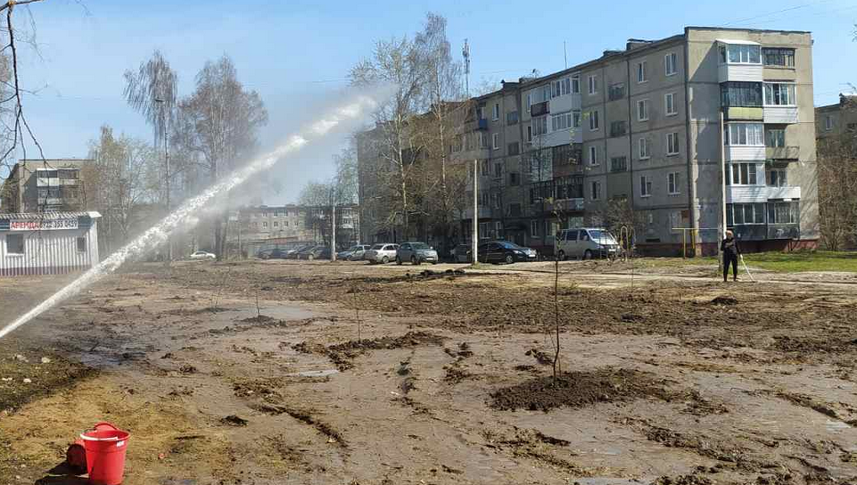
Акция «Твоё дерево городу» и озеленение территорий снесенных домов
10

Slide 11
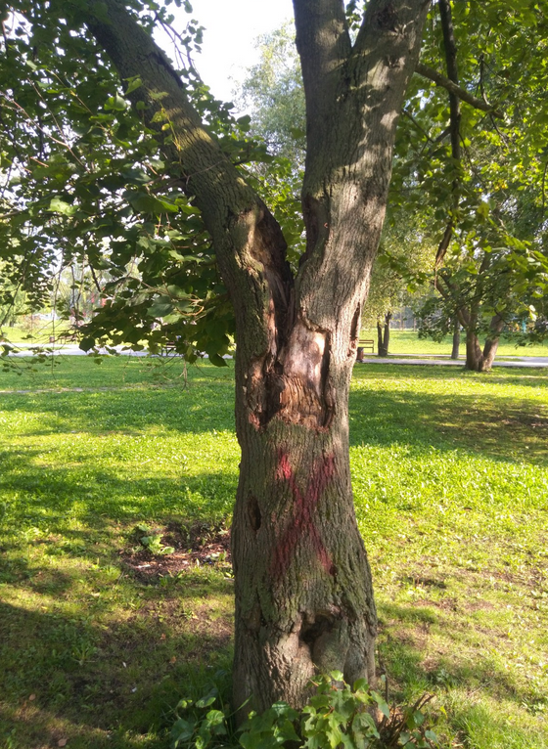
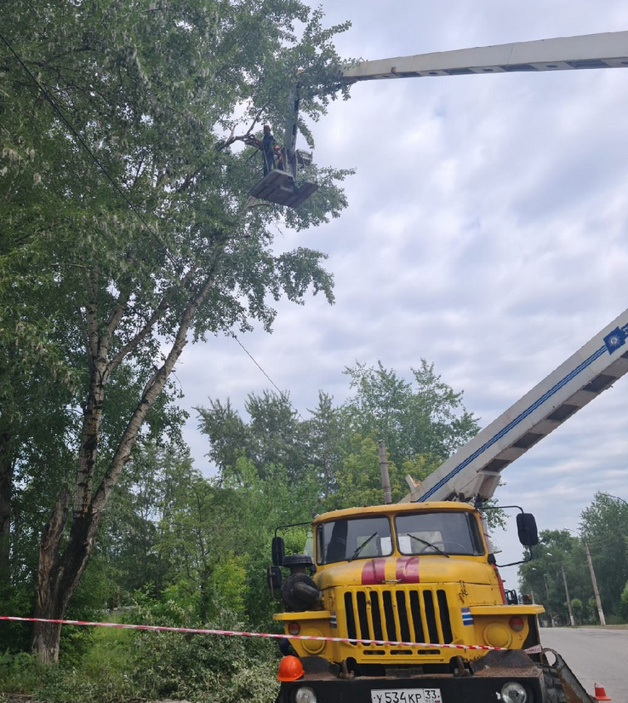
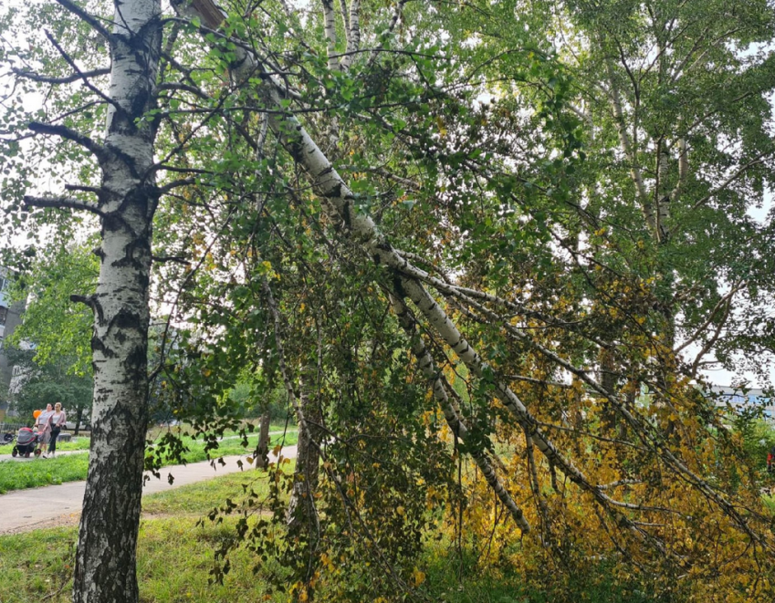
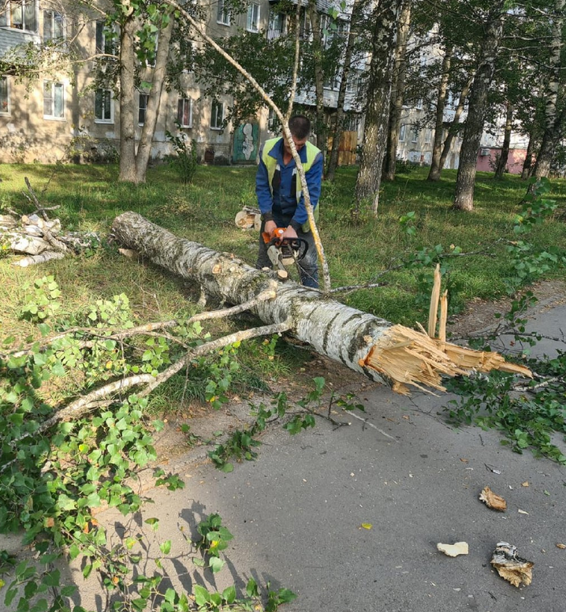
Удаление аварийных деревьев
11

Slide 12
Муниципальная программа «Формирование современной городской среды на территории муниципального образования «Город Березники»
Целевые показатели исполнены 100 %

Slide 13
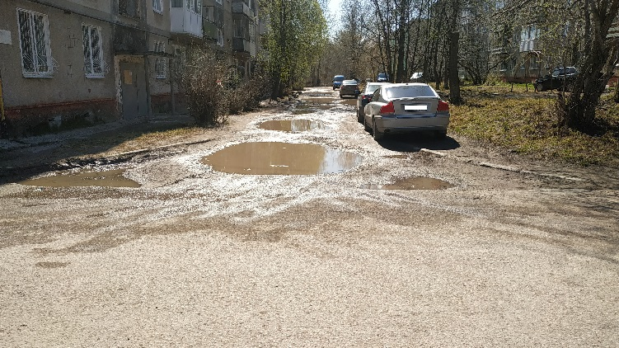
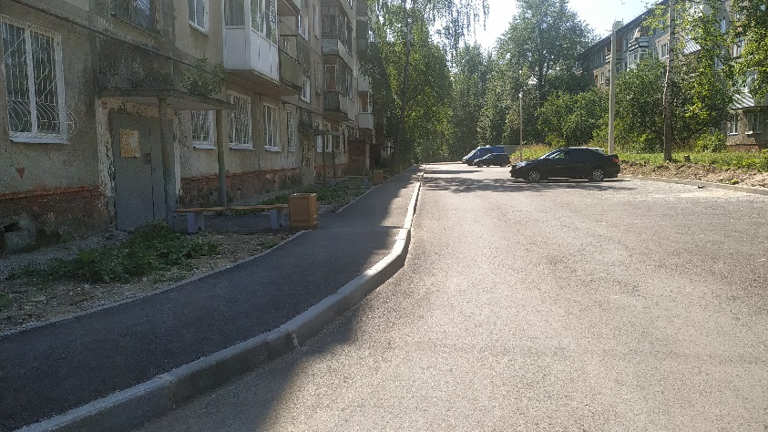
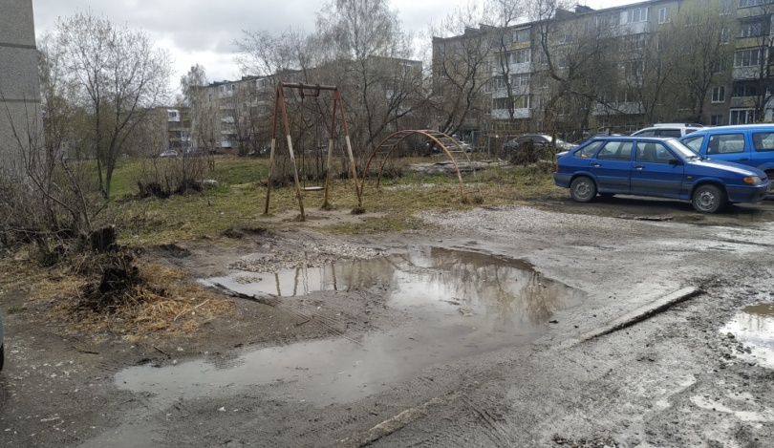
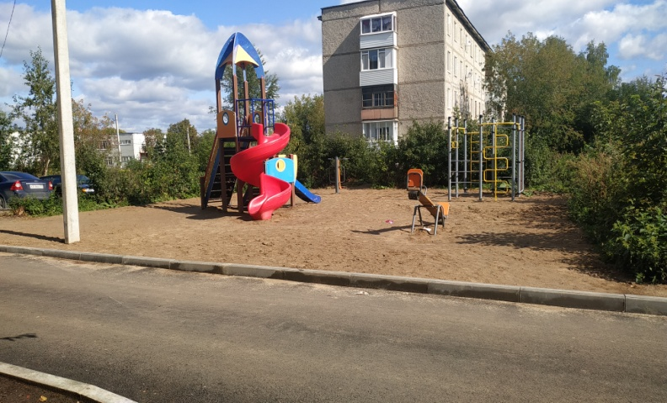
Муниципальная программа «Формирование современной городской среды на территории муниципального образования «Город Березники» дворовые территории, приведенные в нормативное состояние
 | 2020 год
Целевой показатель | Количество дворовых территорий |  | Финансирование (тыс. руб.)
 | план | факт | план | факт
Дворовые территории, приведенные в нормативное состояние | 28 | 28 | 63 410,3 | 58 140,7
до
после
 | 2021 год
Целевой показатель | Количество дворовых территорий |  | Финансирование (тыс. руб.)
 | план | факт | план | факт
Дворовые территории, приведенные в нормативное состояние | 24 | 24 | 63 157,4 | 56 949,2

Slide 14
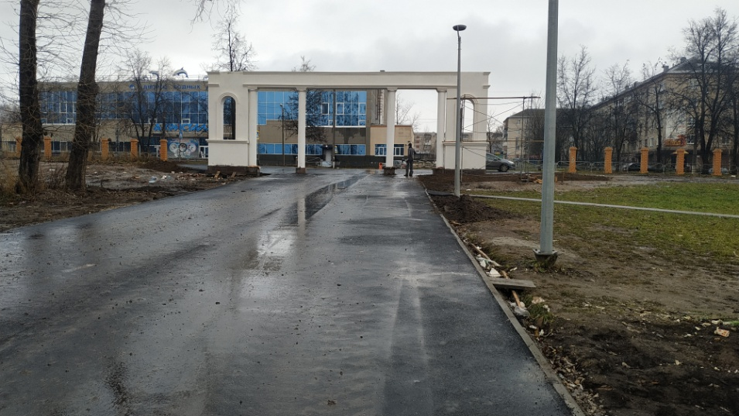
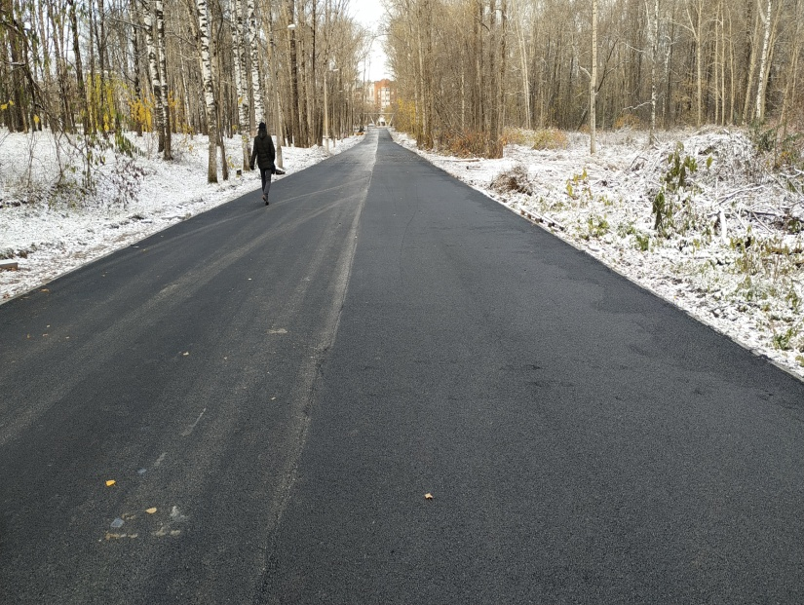
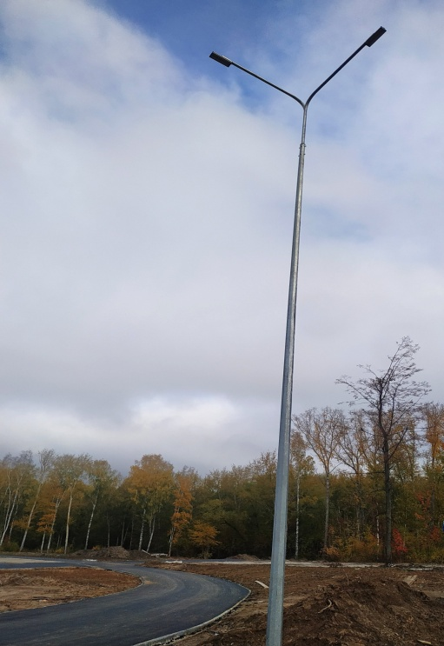
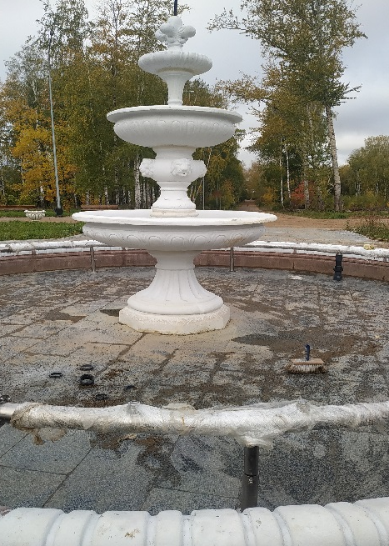
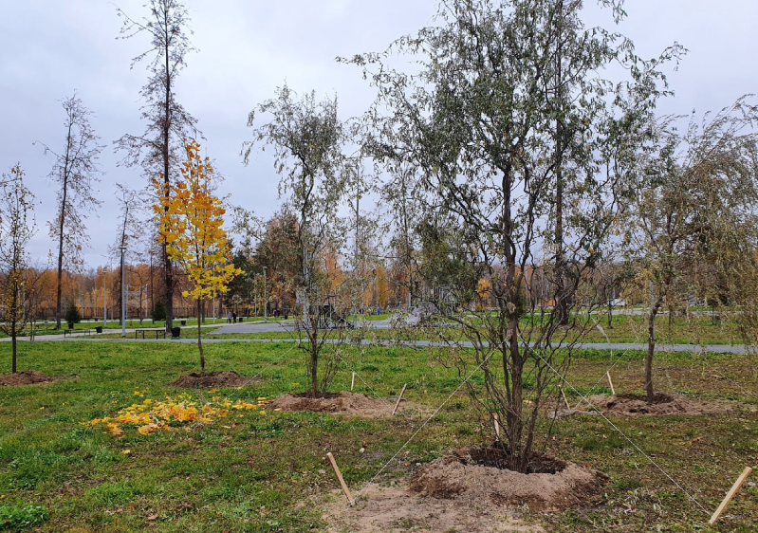
Благоустройство общественной территории - городского парка культуры и отдыха по программе ФГКС
2020 г
2020 г
2021 г
Годы | План, тыс. руб. |  |  |  | Факт, тыс. руб.
 | МБ | КБ | ФБ | всего | МБ | КБ | ФБ | всего
2020 | 7 476,1 | 226,1 | 4 295,0 | 11 997,2 | 7 476,1 | 226,1 | 4 295,0 | 11 997,2
2021 | 482,9 | 217,3 | 4 128,7 | 4 828,9 | 482,9 | 217,3 | 4 128,7 | 4 828,9
Всего | 7 959,0 | 443,4 | 8 423,7 | 16 826,1 | 7 959,0 | 443,4 | 8 423,7 | 16 826,1
2021 г
2021 г

Slide 15
Муниципальные услуги, предоставляемые управлением благоустройства
№ п/п | Наименование услуги | 2020 г. | 2021 г.
1 | Выдача разрешения на производство земляных работ | 539 | 571
2 | Выдача разрешения на вырубку деревьев, кустарников, уничтожение (перекопку) газонов и цветников | 94 | 116
3 | Выдача технических условий на проектирование объектов капитального строительства (в части благоустройства территории и подключения к сетям ливневой канализации, улично-дорожной сети) при вводе объектов капитального строительства в эксплуатацию | 39 | 64
4 | Выдача специального разрешения на движение по автомобильным дорогам транспортного средства, осуществляющего перевозки тяжеловесных и (или) крупногабаритных грузов | 106 | 95
5 | Согласование проектов | 184 | 223
Всего |  | 962 | 1069

Slide 16
Документооборот
№ п/п | Наименование | 2020 год | 2021 год
I | Рассмотрение обращений граждан | 985 | 753
1.1. | содержание УДС, в т.ч. Обеспечение безопасности дорожного движения. | 371 | 130
1.2. | содержание и восстановление сетей НО | 147 | 23
1.3. | благоустройство городских территорий (в т.ч.уборка городских территорий от мусора, содержание парков, скверов) | 273 | 54
1.4. | содержание зеленых насаждений (кошение травостоя, удаление и посадка зеленых насаждений) | 124 | 45
1.5. | содержание безнадзорных животных | 70 | 48
II | Рассмотрение обращений юридических лиц | 1009 | 1441

